Slide 1
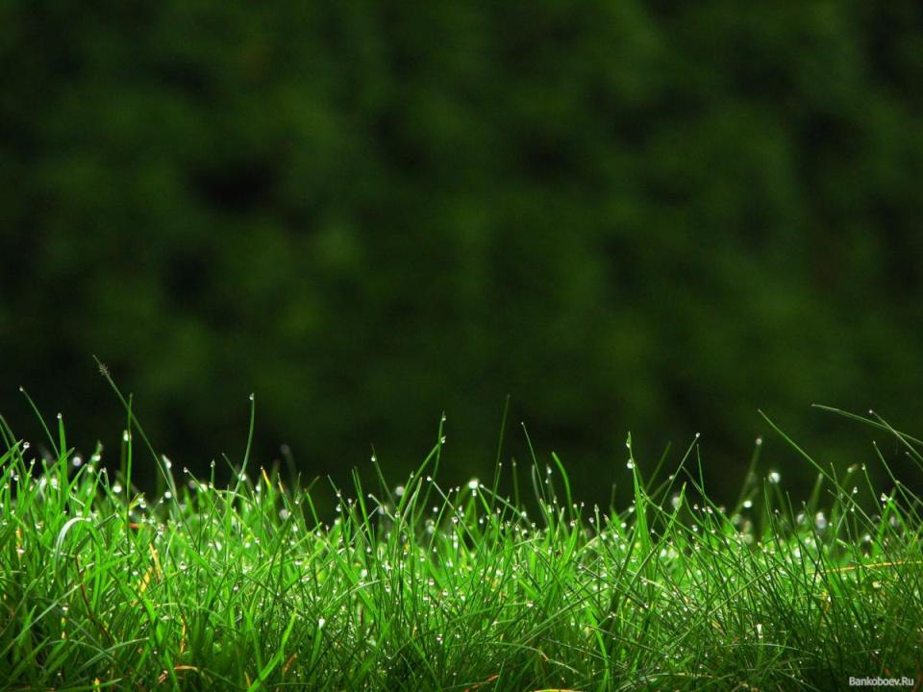
Визначення забрудненості ґрунту за допомогою крес-салату
Виконала: учениця 8 класу Николайчук Катерина Олександрівна
Керівник проекту: Філюк Ганна Павлівна
вчитель хімії та біології
Михлянської ЗОШ І-ІІІ ступенів
Ізяславської міської ТГ
Хмельницької області

Slide 2
Живу в селі Комини, а в селі Михля наша школа має шкільну ділянку, де ми вирощуємо овочі та фрукти для нашої школи. Для вирощування сільськогосподарських рослин велике значення має склад ґрунту. Нас зацікавило питання, а який стан ґрунту на нашій шкільній ділянці.

Slide 3
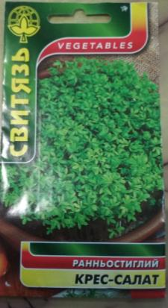
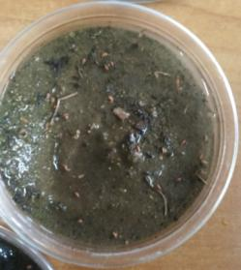
Як біоіндикатор крес-салат зручний ще й тим, що дію забруднювачів ґрунту можна вивчати одночасно на великій кількості рослин при невеликій площі робочого місця (чашка Петрі).

Slide 4
Мета: дослідити стан ґрунтів з нашої шкільної ділянки і з околиць села Михля і села Комини на забруднення за допомогою метода біоіндикації.

Slide 5
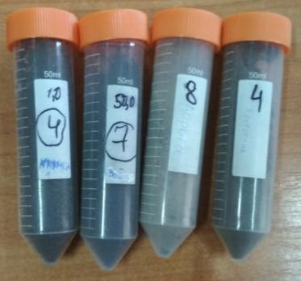
Об’єкт дослідження: проби ґрунів з даних територій. Предмет дослідження: визначення ступеню забруднення ґрунту за допомогою методу біоіндикації.

Slide 6
Для реалізації мети були поставлені такі завдання: 1. Відібрати ґрунтові зразки, підготувати їх до аналізу. 2. Провести оцінку рівня забруднення ґрунтів шкільної ділянки, околиці с. Михля і с. Комини Ізяславської міської ТГ Хмельницької області з допомогою біоіндикаторів (крес-салату).

Slide 7
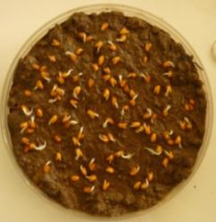
Перед тим, як проводити дослід з біоіндикації забруднень, ми перевірили насіння на схожість. Для цього 2 квітня 2021 р. в чашку Петрі поклали фільтрувальну папір, добре змочивши його водою і на папері розклали насіння (30 штук) рядами. Чашку Петрі накрили кришкою і поставив в тепле місце. 4 квітня проросло 29 насіння (96% насіння), 6 квітня проросли всі 30 насінин.

Slide 8
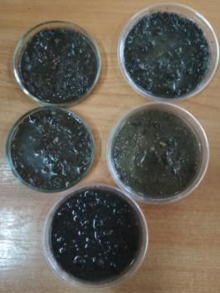
Після визначення схожості насіння ми приступили до проведення досліду. Для цього взяли 6 проб ґрунту з різних місць: №1 - край дороги с. Михля, №2 – край дороги с. Комини, №3 – біля лісу с. Комини, №4 – в лісі с. Михля, №5 – шкільна ділянка с. Михля, №6 – ґрунт для кімнатних рослин.

Slide 9
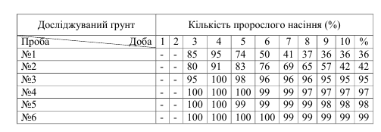
Результати спостережень внесені в таблицю:

Slide 10
Результати досліду показали, що ґрунт, взятий біля доріг с. Михля і с. Комини (проба №1 і №2) – забруднений сильно; ґрунт, взятий біля лісу с. Комини (проба №3) – середньої забрудненості; ґрунт, взятий в лісі с. Михля (№4) – слабо забруднений; ґрунт шкільної ділянки (№5) – слабо забруднений; в ґрунті для вирощування квітів (проба №6) - забруднення відсутнє.

Slide 11
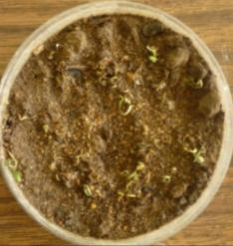
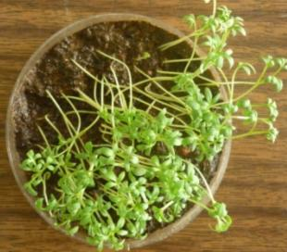
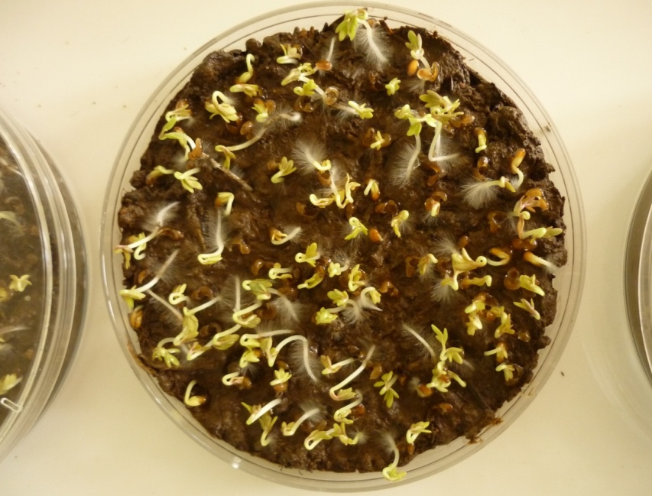
Пробо ґрунту №1. Біля дороги с. Михля
Проба ґрунту №2. Біля дороги с. Комини
Проба ґрунту №3. Біля лісу с. Комини
Проба ґрунту №4. Ліс с.Михля
Проба ґрунту №5. Шкільна ділянка
Проба ґрунту №6 ґрунт для вирощування квітів

Slide 12
Дякую за увагу!!!

